Slide 1


猥琐发育，别浪 在变化中“务实”产品从零到一
主讲人：高晖
时间：2017.12.16

Slide 2



产品阶段
0.1：验证模式
1：搭建体系
2：完善体系
0-1：业务扩张期，变化多，方向不稳定，产品搭建过程中容易出现较多临时方案，为后续埋下隐患
1-2：逐步进入平稳，成本和管理效率成为重点，对于业务纵深方向开始有深耕的诉求

Slide 3




0–1过程的问题
业务特点
产品问题
模式不确定
时间紧，任务重
前期业务节奏快
替代方案多
流程不清晰
身兼数职
变化快
被带节奏

Slide 4

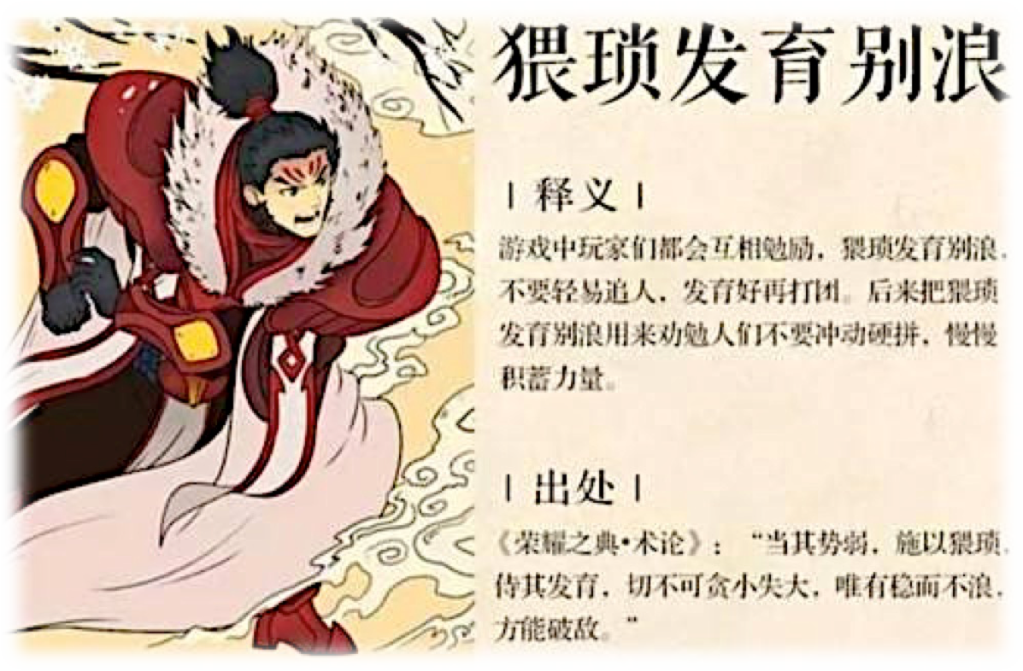
产品核心思想
猥琐发育，别浪
不变的是技能，变的是意识

Slide 5
产品维度三角形
确定业务情况及方向，确保能够准确 的了解点产品的核心诉求和业务的节 奏。以便安排产品的相关工作
结合业务方向和核心诉求配合实现产 品逐步落地的过程。好的产品节奏可 以做到有条不紊的迎合业务发展
结构梳理
确定业务情况及方向，确保能够准确 的了解点产品的核心诉求和业务的节 奏。以便安排产品的相关工作

Slide 6

背景调查
业务背景
创新项目的业务背景情况， 包括市场规模、技术积累、 用户群体等。
1
短期规划
短期内的主要核心痛点。进 一步去明确业务的节奏是否 和产品节奏能够吻合
业务资源情况
内部可协调资源，包括运营 资源、BD资源、运力资源、 宣传渠道、曝光渠道等
5
2
业务模式
业务的运营模式、管理模式、 盈利模式等。
发展方向
对于业务发展的差异化解读， 用于分解roadmap时评估是 否有偏差
4
3

Slide 7









背景调查
业务资源情况
产品结构
业务模式
产品节奏
业务发展方向
产品运营（数据）
短期规划

Slide 8
背景调查
5W2H：了解“来龙去脉”
WHAT:做什么
WHO:谁来做
WHEN:什么时间计划
WHY:为什么做 – 核心诉求（指标）
WHERE:使用场景 HOW:如何来做
HOW MUCH：成本/人效

Slide 9
















产品结构
业务延展性
臆想产品
高可用产品
业务满足度
不可用产品
业务节奏产品
产品结构是依存业务的，线上产品运行就是业务线下的延伸

Slide 10

业务满足度
业务核心流程
完整业务链条
增值诉求

Slide 11
业务满足度
完成核心指标的是核心业务流程
后台功能不是核心流程
完整业务链条指能够形成闭环的业务流程
提高核心指标的都是增值诉求
可以接受“简陋”，不能接受“逻辑漏洞”

Slide 12
业务延展性
替代方案 | = | 长期方案
写死逻辑 | > | 管理体系
逻辑缺陷 | = | 流程待完善
数据记录 | < | 功能实现

Slide 13
业务延展性
人- 使用者
权限
业务职能
效率
延展
性
货-功能模块
边界定义
数据耦合性
场-使用流程
业务场景
价值流
数据驱动改进

Slide 14
业务延展性
产品设计要去模拟线下业务的流程和场景，线下业务的跑通意味着线上系统的逻辑也是通的 优先针对关键环节进行线上实现，全流程初期可以使用线上线下结合的方式
部分逻辑无法确定的时候就做开放的方式，等待业务演变后确定

Slide 15
产品节奏
试错
定型
闭环
完善
验证模式、功能、流程是否 符合业务场景。确定解决的 核心问题是什么
确定业务流程及线下规范的 框架。对于细节逻辑和流程 不做规定
根据线下反馈的情况和业务 变化逐步实现逻辑、流程闭 环
细化流程和功能，提高人效 和使用体验
Sprint 0.1-1
Sprint 1-2
Sprint 1.5-3
Sprint More

Slide 16


产品节奏
以 核 心 业 务 流 程 为 主 要 基 准
从 大 到 小 逐 级 完 善
业务大流程
功能模块
功能点

Slide 17

THANKS !

